Slide 1

Estudio comparativo para la facturación electrónica entre arquitecturas monolíticas y orientadas a microservicios con un enfoque en las normas de calidad ISO 25010
NRC: 2665
FECHA: 10/9/2020
Ing: Fernando Galárraga
Integrante: ÁNGEL MAURICIO torres erazo
Notes:
Buenas tardes a los distinguidos asistentes
Tengo el gusto de presentarles mi proyecto de titulación : …

Slide 2

Introducción
Objetivos
Marco Teórico
  Arq. Monolíticas
  Arq. Microservicios
  Normas ISO 25000
  Facturación Electrónica
Desarrollo
Análisis Métricas
Conclusiones
Recomendaciones
Notes:
Presento la agenda que se pretende cubrir en los próximos minutos
Enumerar los puntos a cubrir

Slide 3
introducción
Antecedentes
  Standish Group
  Proyectos de Software
  Arquitecturas
  Mantenibilidad
  Calidad
Notes:
De acuerdo a estadísticas presentadas por el Standish Group, alrededor del 70% de los proyectos de software fracasan; (Informe del Caos 2015 (Chaos Report 2015) ) las cifras identifican a la mantenibilidad como una de las principales causas de este fracaso.

Slide 4
introducción
Antecedentes
  Standish Group
  Proyectos de Software
  Arquitecturas
  Mantenibilidad
  Calidad
Notes:
Requieren de diseños y estructuras flexibles, adaptables a la realidad de las empresas

Slide 5
introducción
Antecedentes
  Standish Group
  Proyectos de Software
  Arquitecturas
  Mantenibilidad
  Calidad
Notes:
Una buena alternativa es la adopción de las arquitecturas de software que permitan la implementación exitosa y que contribuyan a disminuir el fracaso y los altos costos de mantenimiento

Slide 6
introducción
Antecedentes
  Standish Group
  Proyectos de Software
  Arquitecturas
  Mantenibilidad
  Calidad
Notes:
Altos costos en el mantenimiento y evolución del software debido a las necesidades del mercado

Slide 7
introducción
Antecedentes
  Standish Group
  Proyectos de Software
  Arquitecturas
  Mantenibilidad
  Calidad
Notes:
Que es la calidad: La medida en que un producto o servicio satisface los requerimientos de una función dada.
ISO 9126

Slide 8
introducción
Justificación
  La empresa ESDINAMICO CIA.LTDA. a través de su plataforma SAS Stupendo ha tomado la decisión de brindar a sus clientes una mejor adopción de sus requerimientos y responder de mejor manera a los cambios que intervienen en la facturación electrónica.

Slide 9
Objetivos
Objetivo General
  Realizar el estudio comparativo entre las arquitecturas monolíticas y orientadas a microservicios para la facturación electrónica con enfoque en el modelo de calidad ISO 25010.

Slide 10
Objetivos
Objetivos Específicos
  Analizar las métricas de calidad del software ISO 25023 en el módulo de facturación electrónica basada en la arquitectura monolítica.
  Implementar el módulo de facturación electrónica utilizando la arquitectura de microservicios.
  Desarrollar un estudio comparativo entre las arquitecturas monolíticas y de microservicios utilizando tecnologías open source en base a las métricas ISO 25023.

Slide 11
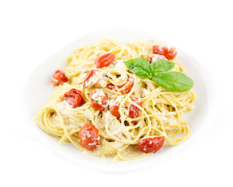
Definición
Arquitecturas monolíticas
El estilo arquitectónico monolítico consiste en crear una aplicación autosuficiente que contenga absolutamente toda la funcionalidad necesaria para realizar la tarea para la cual fue diseñada. (Oscar Blancarte, Introducción a la Arquitectura del Software, 2020)
5
3
Notes:
Introducción a la arquitectura de software un enfoque practico

Slide 12
características
Arquitecturas monolíticas
Aplicaciones autosuficientes.
De único proceso.
Implementadas en una sola tecnología.
Realizan todas las operaciones por si solas.
5
3
Notes:
Estas características influirán en la evaluación de métricas

Slide 13
ventajas
Arquitecturas monolíticas
Fácil de desarrollar por equipos pequeños de desarrollo.
Fácil de escalar de manera vertical.
Autonomía para su completa operación.
Rendimiento considerable al no tener la necesidad de otros recursos (red, latencia, etc.).
Flexibles al realizar todas las pruebas necesarias para la operación completa.
Fácilmente comprobable de fallos al poseer todos sus componentes en sí mismo.
5
3
Notes:
Escalar en forma de recursos: RAM, PROCESADOR, almacenamiento

Slide 14
desventajas
Arquitecturas monolíticas
Implementadas en una sola tecnología.
Difíciles de mantener en función de su volumen o complejidad.
Propensa a detenerse por completo al aplicar un cambio.
Difícil mantenimiento en volúmenes de alta complejidad.
El versionamiento implica realizar la compilación de todo el artefacto y con ello una nueva versión debe ser mantenida.
5
3
Notes:
Paradigmas de programación

Slide 15
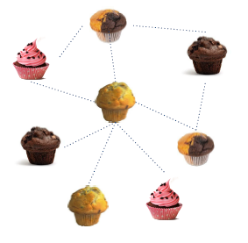
Definición
Arquitecturas BASADAS EN MICROSERVICIOS
Es un tipo de arquitectura orientada al servicio, con un enfoque sobre cómo se deben trazar los límites, y que están basados en los modelos del dominio del negocio, con la ayuda de la implementación independiente. Sam Newman, Building Microservices, 2015
5
3

Slide 16
características
Arquitecturas BASADAS EN MICROSERVICIOS
Procesos Independientes.
Comunicación sobre API´s.
Alto grado de autonomía.
Pequeños con enfoque específico.
5
3
Notes:
Varios computadores, físicos, virtuales, de ejecución de contenedores etc
API REST
Evolucionan independientemente de otros
Se enfocan en una sola cosa

Slide 17
ventajas
Arquitecturas BASADAS EN MICROSERVICIOS
Alinear la organización en función de la arquitectura.
Liberar funcionalidad rápidamente.
Escalar de forma independiente.
Fácil de enfocarse en preocupaciones de seguridad.
Rápida adopción de nuevas tecnologías.
Adoptar de mejor manera la incertidumbre en la era de la digitalización.
5
3
Notes:
Conway dice: “Las organizaciones que diseñan sistemas están limitadas a producir diseños que son copias de las estructuras de comunicación de estas organizaciones

Slide 18
desventajas
Arquitecturas BASADAS EN MICROSERVICIOS
Distintos enfoques para abordar.
Toma tiempo en implementarlo totalmente.
Pruebas más complejas a realizar.
Herramientas de monitorización más complejas.
Resiliencia, requiere la implementación de nuevos patrones.
Existen más maquinas que configurar, coordinar y controlar.
Los sistemas distribuidos conllevan su complejidad.
5
3
Notes:
distintos paradigmas de programación
persistencia poliglota
necesitamos complementar con otras habilidades a los devops

Slide 19
desventajas
Arquitecturas BASADAS EN MICROSERVICIOS
Distintos enfoques para abordar.
Toma tiempo en implementarlo totalmente.
Pruebas más complejas a realizar.
Herramientas de monitorización más complejas.
Resiliencia, requiere la implementación de nuevos patrones.
Existen más maquinas que configurar, coordinar y controlar.
Los sistemas distribuidos conllevan su complejidad.
5
3
Notes:
circuitbraker y bukhead

Slide 20
desventajas
Arquitecturas BASADAS EN MICROSERVICIOS
Distintos enfoques para abordar.
Toma tiempo en implementarlo totalmente.
Pruebas más complejas a realizar.
Herramientas de monitorización más complejas.
Resiliencia, requiere la implementación de nuevos patrones.
Existen más maquinas que configurar, coordinar y controlar.
Los sistemas distribuidos conllevan su complejidad
5
3
Notes:
El teorema CAP describe diferentes estrategias para distribuir la lógica de una aplicación a través de redes.
Consistencia eventual que surge de la intersección de la disponibilidad y la tolerancia a particiones

Slide 21
Normas iso/ieC 25000
Es una familia de normas que tienen por objetivo la definición de modelos y términos para el uso de estándares internacionales
5
3
Notes:
Su principal objetivo es guiar la evaluación de calidad de productos de software, estableciendo criterios para la especificación de requisitos de calidad de software sus métricas y su evaluación
Fuente: https://iso25000.com/

Slide 22
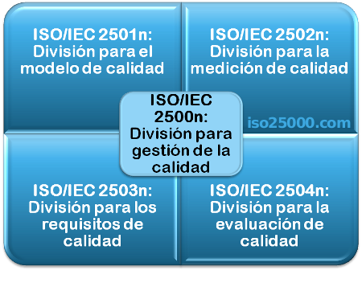
Normas iso/ieC 25000
Objetivo guiar el desarrollo de productos de software a través de:
Especificación de requisitos
Evaluación de características de calidad
5
3
Notes:
ISO/IEC 25000 constituye una serie de normas basadas en ISO/IEC 9126 y en ISO/IEC 14598

Slide 23
Normas iso/ieC 2501n
Presenta las características y subcaracterísticas de calidad frente a las cuales evaluar el producto software
5
3
Notes:
ISO/IEC 25010 - Describe el modelo de calidad para el producto software y para la calidad en uso.
Esta Norma.

Slide 24
Normas iso/ieC 2502n
5
3
Notes:
ISO / IEC 25023: Define medidas de calidad para evaluar cuantitativamente la calidad del producto del sistema y del software en términos de características y subcaracterísticas definidas en ISO / IEC 25010 y está destinada a ser utilizada junto con ISO / IEC 25010.

Slide 25
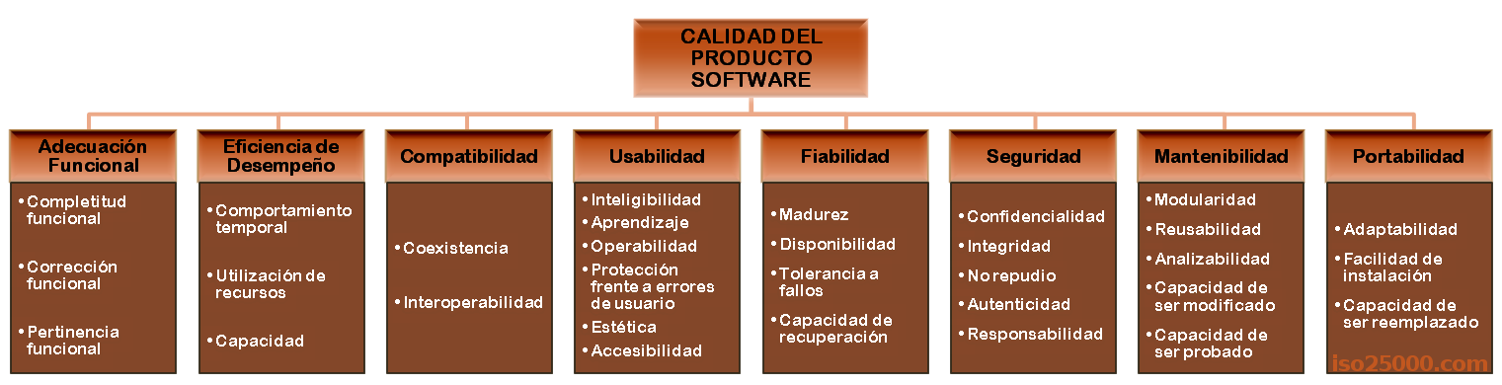
Normas iso/iec 25010
5
3
Notes:
Características de calidad

Slide 26
Normas iso/iec 25010
5
3
Notes:
características son subdivididas en subcaracterísticas

Slide 27

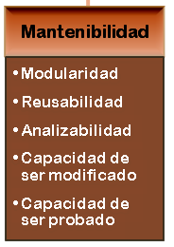
Característica mantenibilidad
Capacidad del producto software para ser modificado efectiva y eficientemente, debido a necesidades evolutivas, correctivas o perfectivas.
5
3
Notes:
La mantenibilidad una característica que influye directamente en los costos

Slide 28
Métricas norma iso/iec 25023
Modularidad
Capacidad de condensación
Acoplamiento
Reusabilidad
Ejecución de Reusabilidad
Analizabilidad
Pistas de Auditoria
Diagnostico de funciones suficientes
Modificabilidad
Complejidad Ciclomática
Profundidad de herencia
Grado de localización de corrección de impacto
Complejidad de modificación
Índice de éxito de modificación
Pruebas
Completitud funcional de pruebas
Capacidad de prueba autónoma
Capacidad de reinicio de pruebas
4

Slide 29
desarrollo
De acuerdo al caso de estudio expuesto procedemos a crear 2 aplicaciones de facturación electrónica una basada en la arquitectura monolítica y de microservicios
7
Notes:
Utilizando el framework laravel

Slide 30
diagrama de la arquitectura monolítica
7

Slide 31
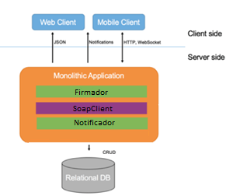
diagrama de componentes - monolítica
7

Slide 32
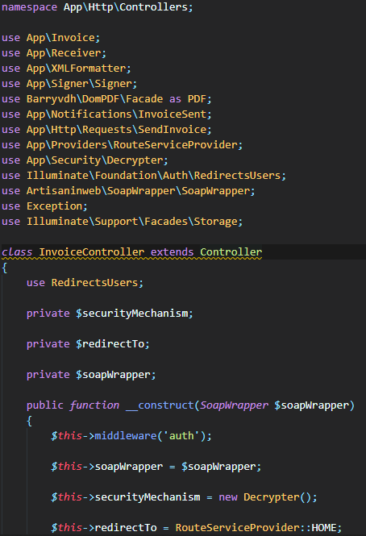
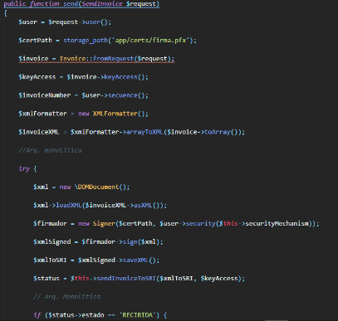
Desarrollo de la aplicación monolítica
7

Slide 33
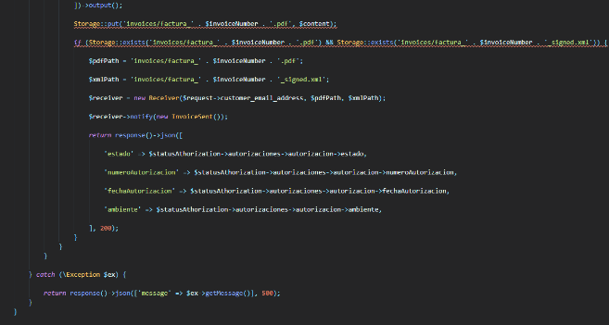
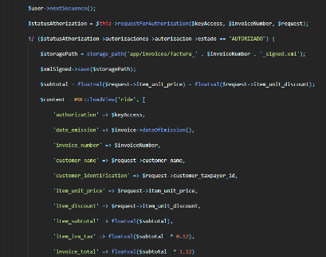
Desarrollo de la aplicación monolítica
7

Slide 34
video
7

Slide 35
diagrama de la arquitectura microservicios
7

Slide 36
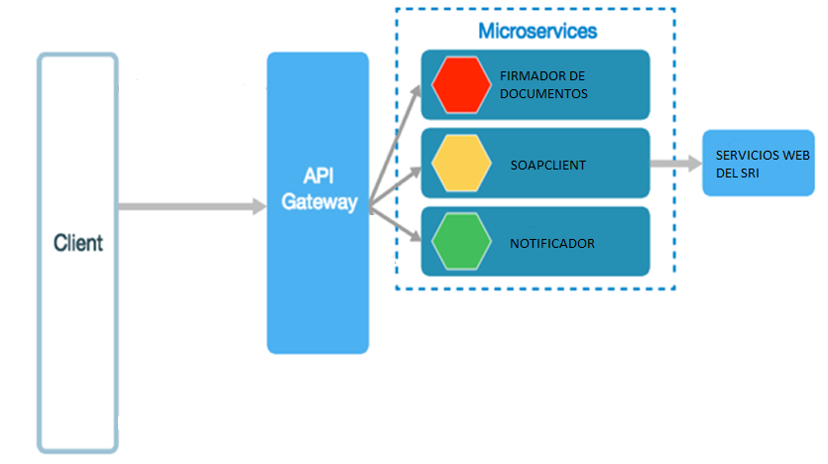
diagrama de componentes - microservicios
7

Slide 37
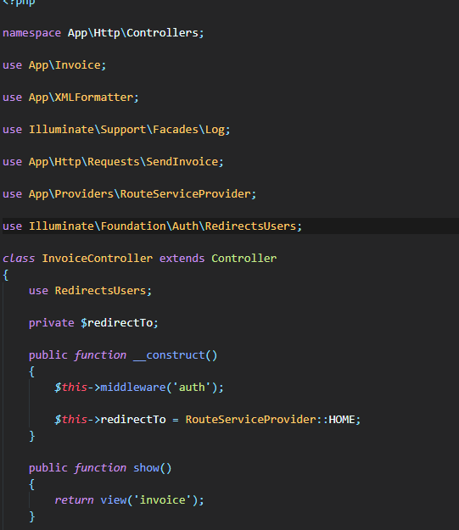
Desarrollo de la aplicación microservicios
7

Slide 38
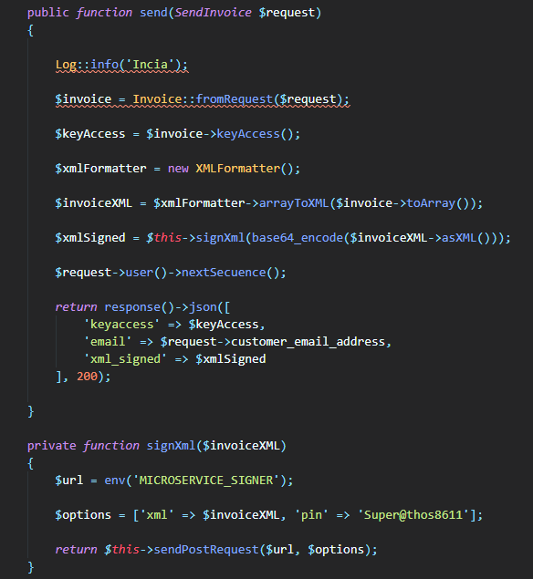
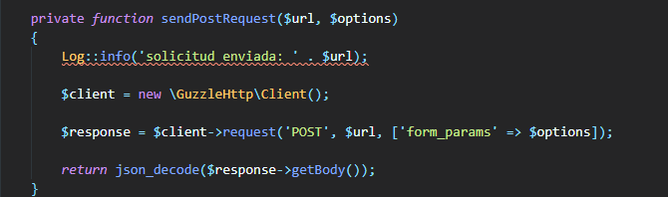
Desarrollo de la aplicación microservicios
7

Slide 39
video
7

Slide 40
Matriz de evaluación – Arq. monolítica

Slide 41
Matriz de evaluación – Arq. microservicios

Slide 42
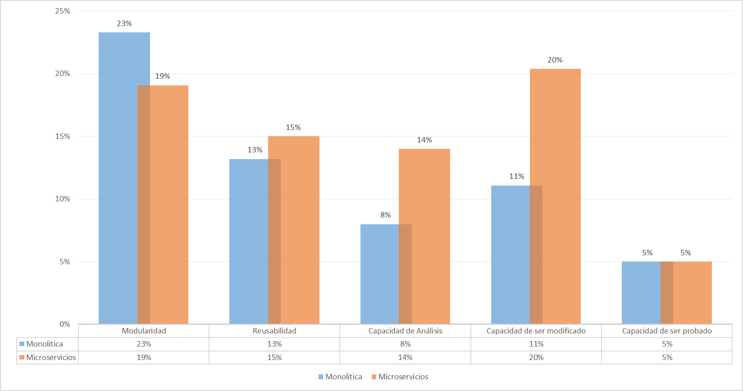
Resultados de las métricas
6
Notes:
La modularidad claramente gana una aplicación en monolito ya que sus niveles de acoplamiento y condensación son mucho mayores
Acoplamiento de Clases: Que tan fuerte es la relación entre una función del sistema con otras clases implementadas
Valor deseado el mas cercano a 0

Slide 43
Resultados de las métricas
6
Notes:
Para la reusabilidad tenemos una diferencia no tan importante a favor de la arquitectura de microservicios debido al mayor grado de cohesión.
Cuantos elementos pueden ser reutilizados
Valor deseado el mas cercano a 1

Slide 44
Resultados de las métricas
6
Notes:
Mejor en microservicios principalmente a la facilidad al tener menos componentes involucrados en la operación de sistema

Slide 45
Resultados de las métricas
6
Notes:
Complejidad de modificación Menores tiempos en el desarrollo para efectuar un mantenimiento

Slide 46
Resultados de las métricas
6
Notes:
Los valores obtenidos representan que ambas arquitectura
Efectúan las pruebas de forma correcta obteniendo los valores deseados

Slide 47
Conclusiones
  Podemos decir que la arquitectura basada en microservicios es aplicable a la facturación electrónica como un primer paso para considerar la evolución hacia plataformas de tipo web documental con base a certificados de firma digital; otorgando la capacidad de mantener un producto que evoluciona constantemente
15

Slide 48
RECOMENDACIONES
  Las arquitecturas monolíticas son aconsejables en situaciones en las que el mercado no esté directamente relacionado con el producto software, estos pueden ser sistemas embebidos o de poca variabilidad en los requerimientos
15

Slide 49
RECOMENDACIONES
  Complementar la experiencia del desarrollador evaluador de las arquitecturas, junto con las de otro desarrollador con un paradigma distinto de programación
15

